Slide 1
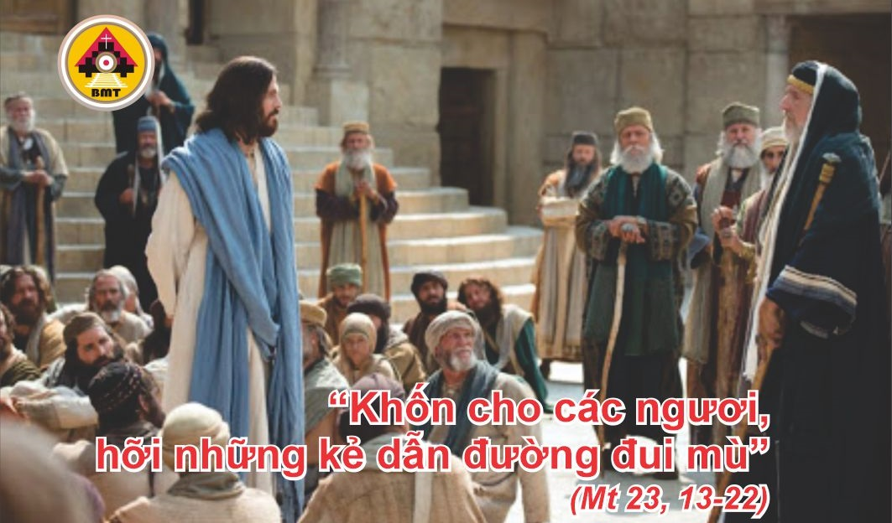

THỨ HAI TUẦN XXI THƯỜNG NIÊN C

Slide 2

Lạy Chúa, xin ghé tai nghe, xin nhậm lời tôi. Lạy Chúa tôi, xin cứu vớt người bầy tôi đáng cậy trông vào Chúa. Lạy Chúa, xin thương tôi, vì tôi ân cần kêu van Chúa suốt ngày.
Ca nhập lễ

Slide 3

Bài Đọc 1: 1 Tx 1, 1-5. 8b-10
“Anh em đã từ bỏ tà thần trở về với Thiên Chúa, để trông đợi Con của Người, Ðấng mà Người cho sống lại”.
Khởi đầu thư thứ nhất của Thánh Phaolô Tông đồ gửi tín hữu Thêxalônica.

Slide 4
Ðáp: Chúa yêu thương dân Người (c. 4a).
Đáp Ca:
Tv 149, 1-2. 3-4. 5-6a và 9b

Slide 5
Alleluia, alleluia! – Thiên Chúa ở trong Ðức Kitô đã giải hoà thế gian với Người, và đã đặt lời giải hoà trên môi miệng chúng tôi. – Alleluia.

Slide 6
Phúc Âm: Mt 23, 13-22

Slide 7


Slide 8
Lạy Chúa, do kết quả việc Chúa làm, địa cầu được no phỉ, để từ trong đất, con người tạo ra cơm bánh, và rượu làm hoan hỷ lòng người.
Ca hiệp lễ

Slide 9
Ca Kết Lễ

Slide 10
THỨ HAI TUẦN XXI THƯỜNG NIÊN C

